Slide 1
9.2 放大电路的分析和工作点的稳定
1、放大电路微变等效电路分析法
2、静态工作点的稳定

Slide 2
1、放大电路微变等效电路分析法
1） 三极管的小信号模型
i_{B}
c
β i_{b}
i_{b}
i_{c}
Q
Δi_{B}
＋
I_{B}
b
＋
Δu_{BE}
u_{ce}
u_{be}
－
0
U_{BE}
u_{BE}
－
e
r_{be} 称为三极管输入电阻

Slide 3

三极管的微变等效电路
b
c
i_{c}
三极管的微变等效电路只能用来分析放大电路变化量之间的关系。
＋
＋
u_{be}
i_{b}
β i_{b}
u_{ce}
r_{be}
_
_
e

Slide 4
2) 放大电路的微变等效电路
i_{C}
+U_{CC}
R_{B}
R_{C}
先画出放大电路的交流通路。
C₂
+
C₁
i_{B}
+
+
+
+
+
U_{CE}
u₀
i_{c}
u_{i}
U_{BE}
R_{L}
+
-
-
-
-
i_{i}
i_{b}
+
R_{C}
R_{L}
u₀
u_{ce}
+
+
u_{i}
R_{B}
u_{be}
－
－
－
－

Slide 5
2) 放大电路的微变等效电路
i_{b}
i_{c}
将交流通路中的三极管用其微变等效电路来代替。
＋
＋
r_{be}
R_{C}
u_{i}
R_{B}
R_{L}
u_{o}
i_{c}
+
βi_{b}
i_{b}
R_{C}
R_{L}
_
_
i_{i}
+
u₀
u_{ce}
+
+
u_{i}
R_{B}
u_{be}
－
－
－
－

Slide 6
电压放大倍数
•
•
I_{b}
I_{c}
＋
＋
•
r_{be}
•
U_{i}
R_{B}
R_{C}
R_{L}
•
U_{o}
_
βI_{b}
_
（1）带负载时的电压放大倍数
•
–β
•
（R_{C}//R_{L}）
U_{o}
I_{b}
（R_{C}//R_{L}）
A_{u}
=
=
= –β
•
r_{be}
•
r_{be}
U_{i}
I_{b}

Slide 7
电压放大倍数
•
•
I_{b}
I_{c}
＋
＋
•
r_{be}
•
U_{i}
R_{B}
R_{C}
R_{L}
•
U_{o}
_
βI_{b}
_
（2）不带负载时的电压放大倍数
•
Uo
R_{C}
A_{u}
= –β
=
r_{be}
•
Ui

Slide 8
3) 输入电阻和输出电阻
•
•
放大电路
•
输入电阻
I_{i}
I_{b}
I_{c}
I_{i}
I_{o}
＋
＋
＋
－
＋
－
放大电路的输入
电阻定义为：
R_{S}
•
r_{o}
•
U_{i}
r_{be}
U_{o}
R_{B}
R_{C}
R_{L}
U_{i}
r_{i}
U_{o}
＋
－
•
＋
－
R_{L}
_
βI_{b}
_
•
U_{S}
U_{OC}
U_{i}
r_{i}
=
r_{i}
•
I_{i}
输入电阻与输出电阻
对基本放大电放大电路
r_{i}
R_{B} // r_{be}
=

Slide 9
输出电阻
放大电路
I_{i}
I_{o}
对负载而言,放大电路相当于一个具有內阻的信号源，信号源的內阻就是放大电路的输出电阻。
＋
－
＋
－
R_{S}
r_{o}
U_{i}
r_{i}
U_{o}
＋
－
＋
－
R_{L}
U_{S}
U_{OC}
•
•
•
I_{i}
I_{b}
I_{c}
＋
R_{S}
输入电阻与输出电阻
r_{be}
•
＋
R_{B}
R_{C}
R_{L}
U_{o}
•
•
U_{S}
•
∴
r_{o}
U
_
βI_{b}
=
=
R_{C}
_
•
I
r_{o}

Slide 10
4） 频率响应
频率响应:放大倍数A_{u}与频率的函数关系
幅频特性:放大倍数的幅值与频率的关系
相频特性:输出电压相对于输入电压的相位
差φ与频率的关系

Slide 11
i_{C}
+U_{CC}
R_{B}
R_{C}
C₂
+
C₁
i_{B}
+
+
+
+
+
U_{CE}
u₀
u_{i}
U_{BE}
R_{L}
-
-
-
-
由于存在着耦合电容C₁、C₂，以及晶体管的结电容等，它们的容抗将随着频率的变化而变化，因而电压放大倍数也将发生变化。

Slide 12
_{ϕ}
|A_{u}(f ) |
_{270 °}
|A_{u}m|
|A_{u}m|
_{180°}
√2
f
f_{BW}
_{90 °}
o
f
f_{L}
f_{H}
（a）幅频特性
（b）相频特性
中频段
耦合电容、旁路电容的容抗很小，可视为短路;
晶体管的结电容数值很小，可视为开路。

Slide 13
低频段
随着频率的降低，耦合电容的容抗增大，使输出信号减小，电压放大倍数A_{u}下降。
|A_{u}(f ) |
|A_{u}m|
|A_{u}m|
√2
f_{BW}
o
f
f_{L}
f_{H}
当电压放大倍数下降到中频电压放大倍数的0.707倍时的频率，称为放大电路的下限频率 f_{L} 。

Slide 14
|A_{u}(f ) |
高频段
随着频率的升高，晶体管中结电容的容抗下降，晶体管的β值也随之下降，使放大倍数下降。
|A_{u}m|
|A_{u}m|
√2
f_{BW}
o
f
f_{L}
f_{H}
当放大倍数降到中频放大倍数的0.707倍时的频率，称为放大电路的上限频率 f_{H} 。

Slide 15
2、静态工作点的稳定
1） 静态工作点的漂移
I_{C}
I_{B} = 80μA
U_{CC}
I_{B} = 80μA
——
R_{C}
I_{B} = 60μA
Q₁为25˚C时的静态工作点
I_{B} = 60μA
Q₂
I_{B} = 40μA
Q₁
I_{B} = 40μA
Q₂为65˚C时的静态工作点
I_{B} = 20μA
I_{B} = 20μA
0
U_{CC}
U_{CE}
温度升高时，静态工作点将沿直流负载线上移。

Slide 16
2） 分压式偏置电路
+U_{CC}
I₁
+U_{CC}
R_{B1}
R_{C}
C₂
R_{B1}
R_{C}
+
I_{C}
C₁
i_{b}
i_{c}
+
I_{B}
+
_{T}
V_{B}
_{T}
R_{L}
+
+
u_{o}
U_{BE}
I_{E}
u_{i}
R_{B2}
R_{B2}
_
+
R_{E}
C_{E}
R_{E}
U_{E}
－
－
_
稳定静态工作点的物理过程：
温度升高
I_{C}
I_{E}
U_{E}
U_{BE}
I_{B}
I_{C}

Slide 17
2） 分压式偏置电路
+U_{CC}
I₁
+U_{CC}
R_{B1}
R_{C}
C₂
R_{B1}
R_{C}
+
I_{C}
C₁
i_{b}
i_{c}
+
I_{B}
+
_{T}
V_{B}
_{T}
R_{L}
+
+
u_{o}
U_{BE}
I_{E}
u_{i}
R_{B2}
R_{B2}
_
+
R_{E}
C_{E}
R_{E}
U_{E}
－
－
_
I₁ =（5~10）I_{B} ，V_{B}=3~5V（硅管）
I₁>>I_{B}
V_{B}>>U_{BE}
I₁ =（10~20）I_{B} ，V_{B}=1~3V （锗管）

Slide 18
静态工作点的估算
+U_{CC}
+U_{CC}
R_{B1}
R_{C}
C₂
R_{B1}
R_{C}
+
I_{C}
C₁
i_{b}
i_{c}
+
I_{B}
+
_{T}
V_{B}
_{T}
R_{L}
+
+
u_{o}
U_{BE}
I_{E}
u_{i}
R_{B2}
R_{B2}
_
+
R_{E}
C_{E}
R_{E}
U_{E}
－
－
_
R_{B2}
V_{B} = ———— U_{CC}
V_{B} － U_{BE}
I_{C} ≈I_{E} = —————
R_{B1} + R_{B2}
R_{E}
I_{C}
U_{CE} ≈ U_{CC}－R_{C} I_{C} － I_{E} R_{E}
I_{B} = ——
β

Slide 19
[例 ] 已知 U_{CC}= 20V，R_{C} =5.1kΩ，R_{L} = 5.1kΩ，β = 80 。试求:
+U_{CC}
R_{B1}
C₂
R_{C}
100kΩ
+
1) 放大电路的电压放大倍数A_{u}, 输入电阻r_{i}和输出电阻r_{o}
2)如果无旁路电容C_{E}，求电压放大倍数A_{u} , 输入电阻r_{i}和输出电阻r_{o}
C₁
i_{b}
i_{c}
+
+
_{T}
+
R_{L}
u_{o}
u_{i}
R_{B2}
R_{E}
C_{E}
－
30kΩ
2kΩ
－

Slide 20
解：1) 晶体管的静态基极电位为
+U_{CC}
R_{B1}
C₂
R_{C}
100kΩ
+
C₁
i_{b}
i_{c}
+
+
B
_{T}
+
R_{L}
u_{o}
u_{i}
R_{B2}
设静态时晶体管基极发射极间电压为0.7V，则发射极电流为
R_{E}
C_{E}
－
30kΩ
2kΩ
－
V_{B} －U_{BE} 4.62－0.7
I_{E} = ———— = ———— = 1.96mA
R_{E} 2

Slide 21
•
c
•
I_{b}
_{b}
I_{c}
＋
＋
r_{be}
•
•
•
U_{o}
U_{i}
R_{B1}
R_{B2}
_{e}
βI_{b}
R_{C}
R_{L}
_
_
r_{i} = RB1 // RB2 // rbe = 100 // 30 // 1.27 = 1.29kΩ
r_{O} = R_{C} = 5.1kΩ

Slide 22
•
c
•
I_{b}
_{b}
I_{c}
＋
＋
r_{be}
•
•
•
U_{o}
U_{i}
R_{B1}
R_{B2}
_{e}
βI_{b}
R_{C}
R_{L}
_
_
2) 因为静态工作点无变化，所以 r_{be} = 1.27kΩ。
.
U_{O}
β(R_{C} // R_{L})
80×(5.1//5.1)
A_{u} = — = - ————— = - ——————— = -1.25
.
r_{be} +(1+β)R_{E}
1.27+(1+80)×2
U_{i}

Slide 23
•
c
•
I_{b}
_{b}
I_{c}
＋
＋
r_{be}
•
•
•
U_{o}
U_{i}
R_{B1}
R_{B2}
_{e}
βI_{b}
R_{C}
R_{L}
_
_
r_{i}
r'_{i}
.
Ui
由图可得：
r'_{i} = — = rbe + （1+β）RE
.
Ib
= 1.27 + （1 + 80）×2 = 163.37kΩ
输入电阻
ri = RB1 // RB2 // r'i = 100 // 30 //163.37 = 20.22kΩ

Slide 24
•
c
•
I_{b}
_{b}
I_{c}
＋
＋
r_{be}
•
•
•
U_{o}
U_{i}
R_{B1}
R_{B2}
_{e}
βI_{b}
R_{C}
R_{L}
_
_
r_{O}
输出电阻
ro = R_{C} = 5.1kΩ

Slide 25
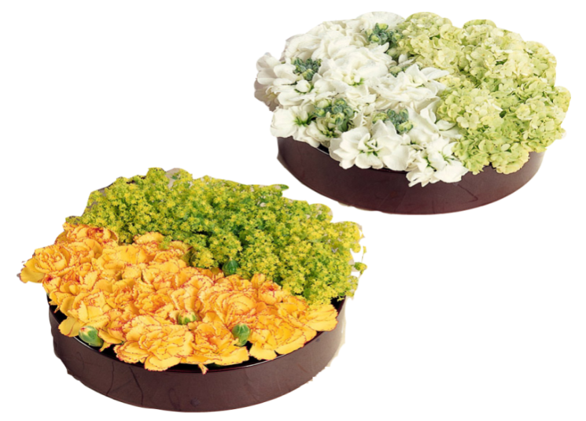
结 束

